Slide 1

PHÒNG GIÁO DỤC VÀ ĐÀO TẠO…….
TRƯỜNG TIỂU HỌC
CHÀO MỪNG CÁC EM HỌC SINH ĐẾN VỚI
MÔN: CÔNG NGHỆ LỚP 4
Giáo viên:
Năm học: 2023 - 2024

Slide 2

ÔN BÀI CŨ
Câu hỏi: Kể tên một số hoa, cây cảnh có thể làm thuốc chữa bệnh, nước hoa.
Đáp án: - Làm thuốc chữa bệnh: Hoa cúc, hoa sen, hoa nhài, hoa hướng dương
- Làm nước hoa: Hoa hồng, hoa oải hương…

Slide 3
ÔN BÀI CŨ
Câu hỏi: Hoa, cây cảnh thường
được dùng để trang trí những nơi nào ?
Đáp án: Trường học, công viên, đường phố, văn phòng…

Slide 4
ÔN BÀI CŨ
Câu hỏi: Kể tên một số loại hoa, cây cảnh có khả năng làm sạch không khí?
Đáp án: Cây kim tiền, cây nha đam, cây lan ý, cây lưỡi hổ…

Slide 5
Thứ , ngày tháng năm 2023
Công nghệ
Phần một:
Công nghệ và đời sống
Bài 2: MỘT SỐ LOẠI HOA, CÂY CẢNH PHỔ BIẾN (tiết 1)

Slide 6
YÊU CẦU CẦN ĐẠT

Slide 7



KHỞI ĐỘNG
Quan sát video và cho biết tên
các loại hoa em biết có trong video.

Slide 8
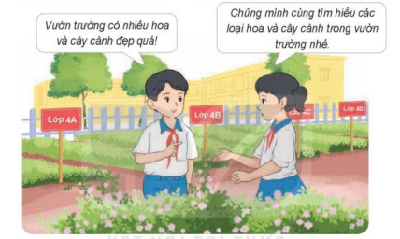
KHỞI ĐỘNG

Slide 9









1. MỘT SỐ LOÀI HOA PHỔ BIẾN
Lá
Hoa

Slide 10
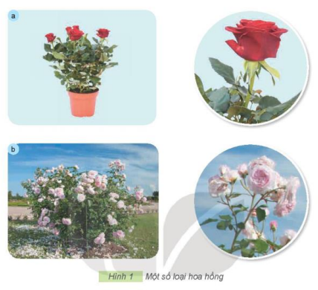

Slide 11


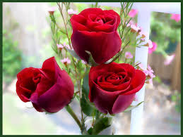
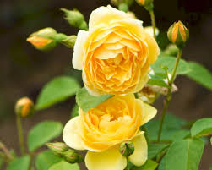
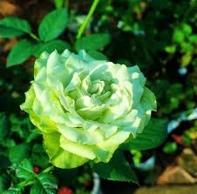
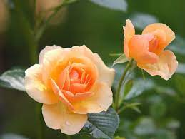
Hoa hồng nhung
Hoa hồng vàng
Hoa hồng xanh
Hoa hồng cam

Slide 12
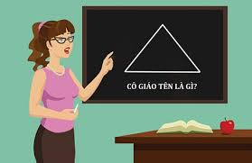
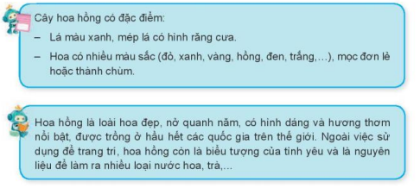

Slide 13

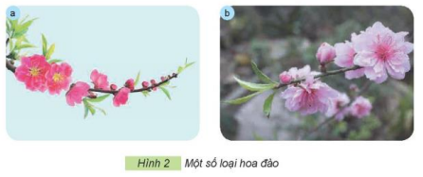
1. MỘT SỐ LOÀI HOA PHỔ BIẾN
Gợi ý:
Màu sắc cánh hoa, màu sắc nhị, cách mọc hoa, hình dáng lá, màu lá

Slide 14

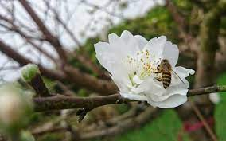
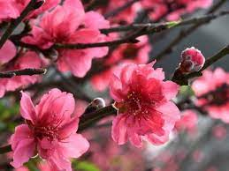
1. MỘT SỐ LOÀI HOA PHỔ BIẾN

Slide 15


Slide 16
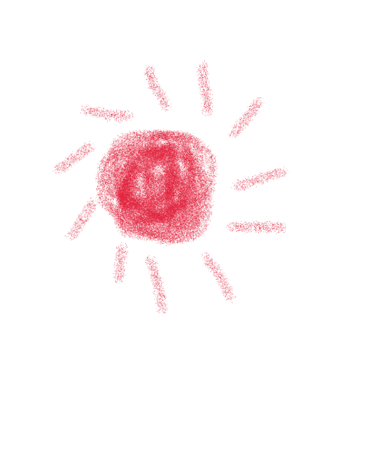

L
L
LOVE
TẠM BIỆT VÀ HẸN GẶP LẠI
G
PIRCE
L
S
T
H
L

